Slide 1

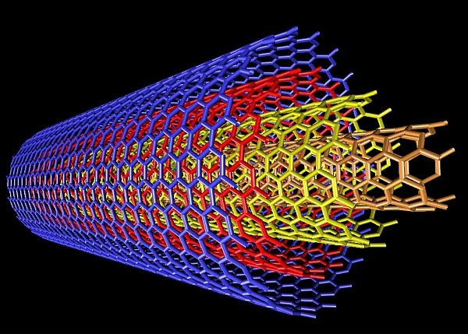
Цитологічні методи дослідження
Виконала:
студентка 1-го курсу
102-б групи
Нечипорук Олександра

Slide 2
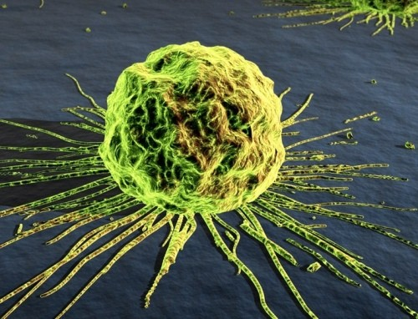
Цитологічне дослідження вивчає структуру клітин для виявлення злоякісних, доброякісних пухлин і поразок непухлевої природи.

Slide 3

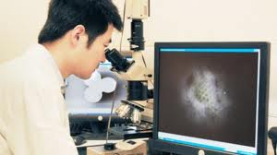
Методи цитологічного дослідження засновані на вивченні під мікроскопом будови клітин, клітинного складу рідин і тканин.

Slide 4

Розрізняють такі методи цитологічних досліджень:
світлова мікроскопія
електронна мікроскопія
метод мічених атомів та ін.
Методи мікрургії (мікрохірургія)
прижиттєве вивчення

Slide 5

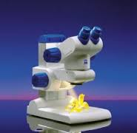
Світлова мікроскопія
Сучасний світловий мікроскоп є дуже сучасним приладом, який досі має первинне значення у вивченні клітин і їх органоїдів. За допомогою світлового мікроскопа досягається збільшення в 2000-2500 разів. Нині створено багато різноманітних моделей світлових мікроскопів. Вони забезпечують можливість багатостороннього дослідження клітинних структур і їх функцій.

Slide 6
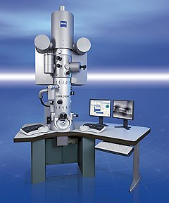
Електронна мікроскопія
З винаходом електронного мікроскопа в 1933 р. почалася нова епоха у вивченні будови клітини. За допомогою сучасного електронного мікроскопа вдалося розглянути багато нових важливих органоїдів клітини, які при вивченні у світловому мікроскопі здавалися просто безструктурними ділянками. Основна відмінність електронного мікроскопа від світлового в тому, що в йому замість світла використовується швидкий потік електронів, а скляні лінзи замінені електромагнітними полями. Джерелом електронів, тобто катодом, служить вольфрамовий волосок, що нагрівається електричним струмом до розжареного стану. Пучок електронів, що вилітають з розжареного вольфрамового волоска, спрямовується до анода.

Slide 7

Метод мічених атомів (авторадіографія)
Мічені атоми широко застосовуються в цитології для вивчення різноманітних хімічних процесів, що протікають в клітині, наприклад для вивчення синтезу білків і нуклеїнових кислот, проникності клітинної оболонки, локалізації речовин в клітині і т. д. Для цих цілей застосовуються з'єднання, в які введені радіоактивна мітка.

Slide 8
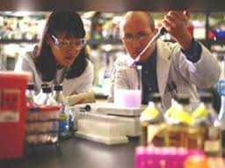
Методи прижиттєвого забарвлення
Прижиттєві барвники - це органічні сполуки ароматичного ряду, що мають відносно невелику токсичність для живих клітин.
Розрізняються основні і кислі барвники. Проникаючи в клітину, вони з'єднуються головним чином з білками, і спочатку уся цитоплазма придбаває дифузну забарвлення, після чого деякі барвники відкладаються в цитоплазмі у виді гранул.Забарвлення живих клітин дає можливість виявляти зміни, що відбуваються у клітинах і тканинах при різних зовнішніх діях.

Slide 9

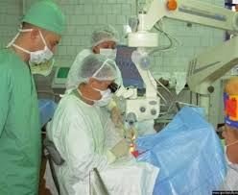
Методи мікрургії (мікрохірургія)
Експериментальні методи, і різноманітні операції на клітинах (мікрооперації), стали застосовуватися цитологами вже в другій половині минулого століття. Перші мікрооперації проводилися на порівняно великих об'єктах, наприклад, на клітинах різних тварин, без використання яких-небудь спеціальних пристосувань і при невеликих збільшеннях лупи або препаровального мікроскопа. Мікрооперації на великих клітинах і досі проводяться вручну без яких-небудь складних приладів.

Slide 10

Цитологічні методи дослідження застосовуються:
В онкології для розпізнавання злоякісних і доброякісних пухлин; при масових профілактичних оглядах з метою виявлення ранніх стадій пухлинного процесу і передракових захворювань; при спостереженні за ходом протипухлинного лікування;
в гематології для діагностики захворювань і оцінки ефективності їх лікування;
в гінекології - як з метою діагностики онкологічних захворювань, так і для визначення вагітності, гормональних порушень і так далі;
для розпізнавання багатьох захворювань органів дихання, травлення, сечовиділення, нервової системи і так далі і оцінки результатів їх лікування.

